Slide 1
成员8｜第10周设计供稿
• 后端架构、3条候选ADR
• 数据库、检索/缓存与接口设计初稿
• 构件设计统一汇编框架与交接
成员8 · B组 · 第10周设计评审供稿 · 2026-11-11
1
Notes:
B组数据库、检索与后端；2026-11-11。需求分析已于10月27日完成统一复核，本轮向架构与构件设计推进。所有新选型为待联合确认的设计提案。

Slide 2
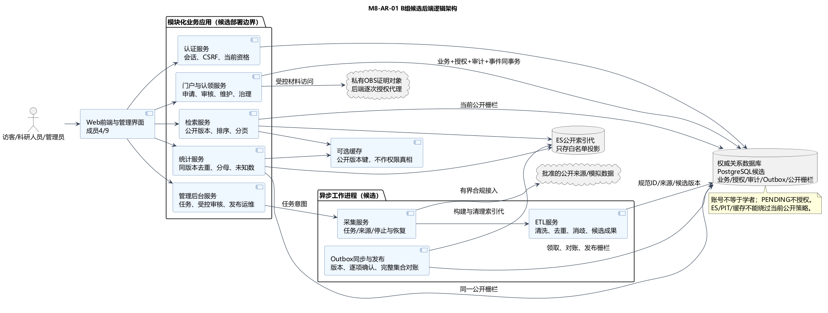
逻辑架构与服务职责
七类逻辑服务，部署边界可演进 · DB为业务权威，ES为公开查询投影 · 私有认领证明与公开成果隔离
成员8 · B组 · 第10周设计评审供稿 · 2026-11-11
2
Notes:
数据采集、ETL、检索、门户认领、统计、认证、管理后台按职责划分。模块化起步不等于取消逻辑服务；是否拆进程依据后续测量决定。

Slide 3
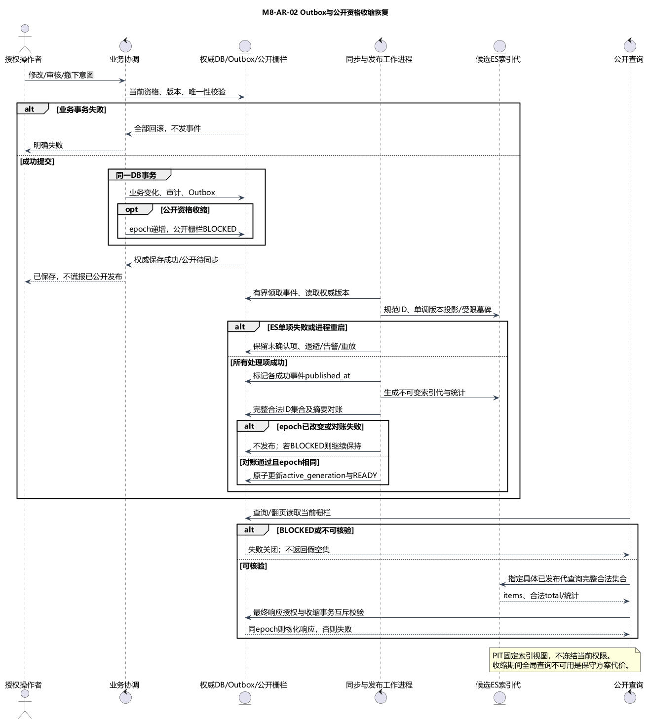
业务写入与Outbox恢复
业务、审计、Outbox同事务
重复投递与乱序需要幂等/版本控制
消费确认不等于公开发布
成员8 · B组 · 第10周设计评审供稿 · 2026-11-11
3
Notes:
3条ADR分别覆盖模块边界、Outbox、公开版本。数据库与ES不存在本方案声称的跨存储原子提交。具体恢复策略和服务延迟仍需在实际环境验证。

Slide 4
公开结果、total与统计必须同一合法集合
• 撤下/改私有：数据库栅栏递增epoch并BLOCKED
• 新索引代按一致输入构建，完整ID集合与摘要对账
• 同epoch发布成功后READY；PIT不能固定当前权限
• 保守方案的代价：收缩期间公开查询暂不可用
成员8 · B组 · 第10周设计评审供稿 · 2026-11-11
4
Notes:
不能仅过滤当前页后返回原total。响应授权与收缩事务必须有可解释的线性化点；阻断时明确失败，不能以旧缓存或旧权限代作为兜底。

Slide 5
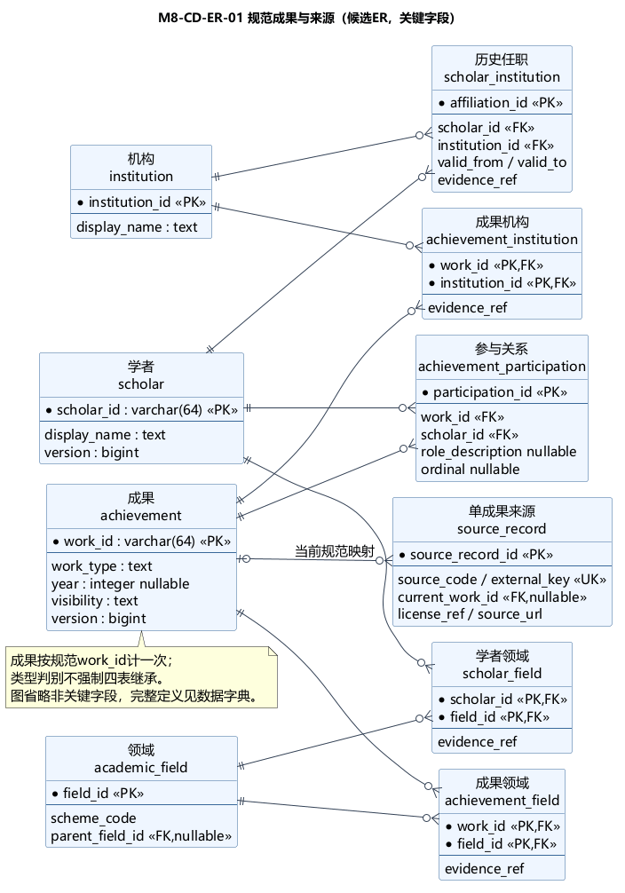
数据库：学术身份与成果关系
规范ID与显示名分离
参与角色、历史机构依据可追溯
来源行数不等于成果数
成员8 · B组 · 第10周设计评审供稿 · 2026-11-11
5
Notes:
完整表与字段见数据字典和候选DDL。四类成果使用明确类型，不把未知年份补为当前年；个人展示隐藏不删除共享成果。

Slide 6
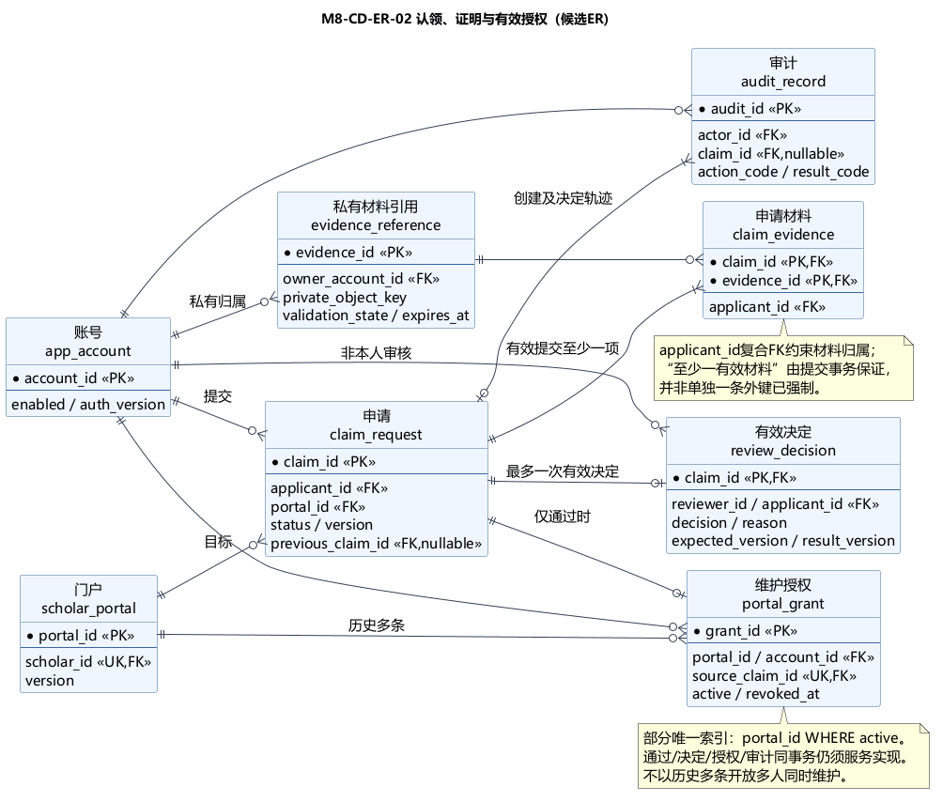
认领：状态、决定与授权一致
同人同门户至多一个PENDING
同门户同时最多一个有效授权
决定、授权、审计必须原子提交
成员8 · B组 · 第10周设计评审供稿 · 2026-11-11
6
Notes:
三态沿用现有SPEC，不新增撤回、补充或申诉业务状态。唯一索引只保证部分不变量，跨表成功条件和终态保护仍需事务及服务校验。

Slide 7
检索、ES映射与缓存设计
• 保留既有精确优先及5/3/1排序语义
• 映射、过滤、稳定排序与分页顺序明确
• 版本化缓存仍要校验当前公开栅栏
• 百万级为容量规划目标，性能需要真实测量
成员8 · B组 · 第10周设计评审供稿 · 2026-11-11
7
Notes:
JSON映射是候选设计，不保证ES集群已接收。中文匹配不依赖未经安装的插件；学者检索和成果检索须保持同名独立及可解释版本。

Slide 8
接口设计｜28个操作候选
• 认证/会话、公开成果与学者检索、门户
• 认领创建与本人查询、审核、授权维护与纠错
• 基础统计、合作关系、年度热点
• 采集任务提交、进度、停止与重试由数据岗共同核对
成员8 · B组 · 第10周设计评审供稿 · 2026-11-11
8
Notes:
OpenAPI3.0.3是可编辑与可校验规范，不表示后端已实现或公共契约已发布。URL、字段、状态和限额须由原流程联合批准。

Slide 9
权限、重试和错误语义
• 服务端主体与资源授权，私有读取不泄露存在性
• 幂等同主体/操作/键/参数返回原结果
• 版本冲突409、依赖失败503、真实空集200
• Cookie会话/CSRF是候选，不编造已批准超时值
成员8 · B组 · 第10周设计评审供稿 · 2026-11-11
9
Notes:
PENDING不授予维护权；禁止自审；网络超时是结果不明，应同键重试或授权查询恢复。页面隐藏按钮不能代替后端检查。

Slide 10
从设计进入实现的验证清单
• 双申请并发与一次有效决定
• 授权/审计写入失败不产生部分提交
• Outbox重放、乱序与发布对账失败
• 撤下后查询/total/统计/缓存均不泄漏
成员8 · B组 · 第10周设计评审供稿 · 2026-11-11
10
Notes:
这些是后续应执行的业务验收。本轮只做实际文件、格式、关系和图源检查，不提供虚假的接口测试通过率、容量成绩或覆盖率。

Slide 11
构件设计统一汇编｜成员8负责
• 成员3共同核对数据库、接口和A/B差异
• 成员6接入架构章节，成员1复核
• 成员2/7提供数据管道；4/9提供UI；5/10提供部署/测试/PPT
• 统一目录、来源、图号和追踪，缺稿按实际登记
成员8 · B组 · 第10周设计评审供稿 · 2026-11-11
11
Notes:
本包的汇编框架放在个人交接目录，尚未冒充全组正式稿。其他成员当前快照未见本阶段供稿，不等于其未在其他位置完成。

Slide 12
本轮交付与共同确认事项
• 两份可编辑Word与PDF、图源/图片、PPT供稿
• 数据库字典、候选DDL、ES映射和OpenAPI
• 待共同确认：技术栈、材料标准、公开发布、状态/API
• 确认后再建测试环境并启动最小实现链
成员8 · B组 · 第10周设计评审供稿 · 2026-11-11
12
Notes:
原成员8旧材料随完整包保留。个人供稿、联合批准、CodeArts工程、云部署、运行验收与最终提交分别记录。本轮未发消息、未上传GitHub。

